Slide 1
Государственное бюджетное учреждение «Центр государственной кадастровой оценки» Свердловской области
Порядок определения кадастровой стоимости земель сельскохозяйственного назначения
Начальник отдела массовой оценки ГБУ СО «Центр государственной кадастровой оценки»
Кочуров Сергей Александрович
http://cgko66.ru +7(343) 311-00-66 добавочный 248

Slide 2
Расчет кадастровой стоимости земельного участка
Кс = ЧОД/ставка капитализации,
где:
ЧОД - чистый операционный доход
Ставка капитализации – норма дохода, отражающая взаимосвязь между доходом и стоимостью объекта оценки.
ЧОД рассчитывается по формуле:
ЧОД = Дох.зу-Зат.зу,
где:
Дох.зу - Доходы с земельного участка
Зат.зу - Затраты с земельного участка

Slide 3
Расчет кадастровой стоимости земельного участка
Дох. Зу = S*НУ*ЦР
где:
S - площадь земельного участка по графической части
НУ – нормативная урожайность
ЦР – цена реализации
Нормативная урожайность определялась по Справочнику агроклиматического оценочного зонирования субъектов Российской Федерации под. Ред. С.И. Носова, Москва, 2010.

Slide 4
Определение цены реализации и затрат для всех культур
Средняя цена реализации и затрат для всех культур были рассчитаны для каждого Муниципального образования и культуры на основании данных Министерства агропромышленного комплекса и потребительского рынка Свердловской области.
Вместе с тем анализ данных, представленных Министерством агропромышленного комплекса и потребительского рынка, свидетельствует об отдельных моментах убыточности отрасли и частичном субсидировании сельхозпроизводителей.
Из-за отсутствия информации по субсидиям в большинстве случаев средняя цена реализации ниже затрат.
Земельные участки, у которых затраты больше цены реализации рассчитываются исходя из затрат на межевание, при этом учитывается количество поворотных точек, средняя цена нормачаса и общая площадь земельного участка. В графических данных допускается вероятность содержания ошибок, в связи с этим стоимость затрат на межевание может быть рассчитана некорректно.

Slide 5
Определение нормативной урожайности зерновых культур
Ун=33,2*1,4*АП/10*К1*К2*К3*К4
Где:
Ун – нормативная урожайность зерновых культур, ц/га
АП- величина местного агроэкологического потенциала для зерновых культур, в зависимости от агроклиматической подзоны, определяется на основании «Справочника агроклиматического оценочного зонирования субъектов Российской Федерации»
10 – базовое значение величины АП
33,2 - нормативная урожайность (ц/га) зерновых культур по эталонной почве, соответствующая нормам нормальных зональных технологий при базовом значении АП (10)

Slide 6
Коэффициенты определялись согласно данным, приведенным в пособии «Государственная кадастровая оценка земель сельскохозяйственного назначения Российской Федерации» под редакцией д.с.-х.н., проф. Сапожникова П.М. и дэн., проф. Носова С.И. – М.: ООО «НИПКЦ ВОСХОД-А», 2012
Определение нормативной урожайности зерновых культур
1,4 – коэффициент пересчета на уровень урожайности при интенсивной технологии возделывания
К₁-К₄ - поправочные коэффициенты на:
К₁ – содержание гумуса в пахотном слое
К₂ – мощность гумусового горизонта
К₃ – содержание физической глины в пахотном слое
К₄ – негативные свойства почв

Slide 7
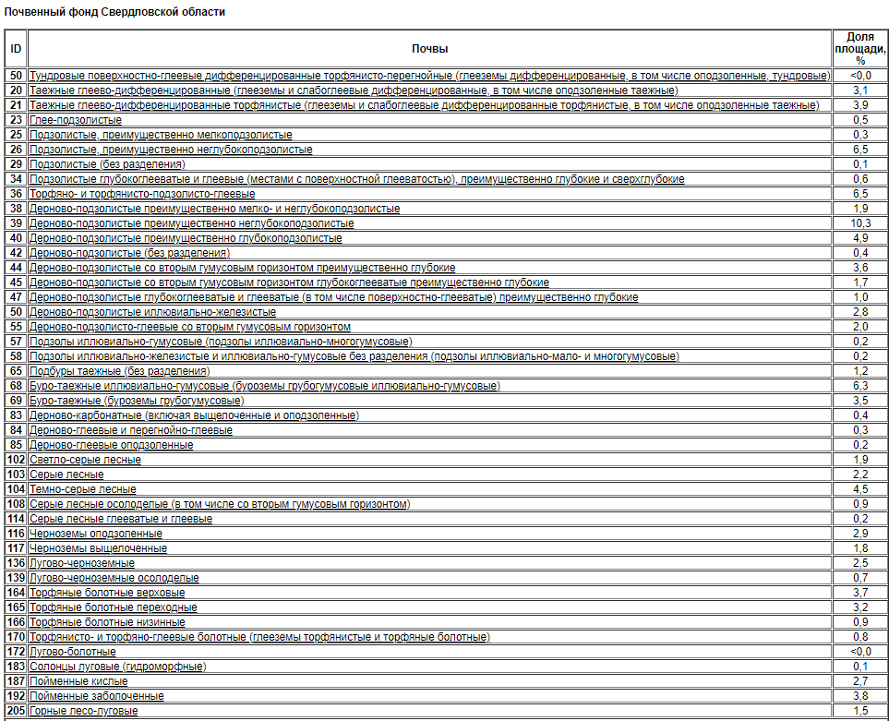
Определение почвенных разностей по данным ЕГРПР

Slide 8
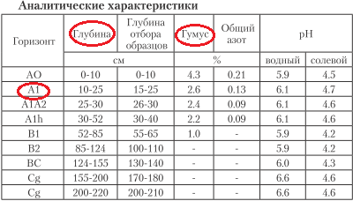
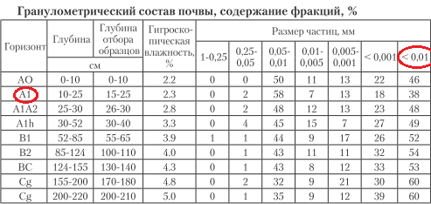
Основные факторы, определяющие плодородие почв земельного участка
Содержание гумуса в пахотном слое (%)
Мощность гумусового горизонта (см)
Содержание физической глины в пахотном слое (%)
Факторы определяются по данным Единого государственного реестра почвенных ресурсов

Slide 9
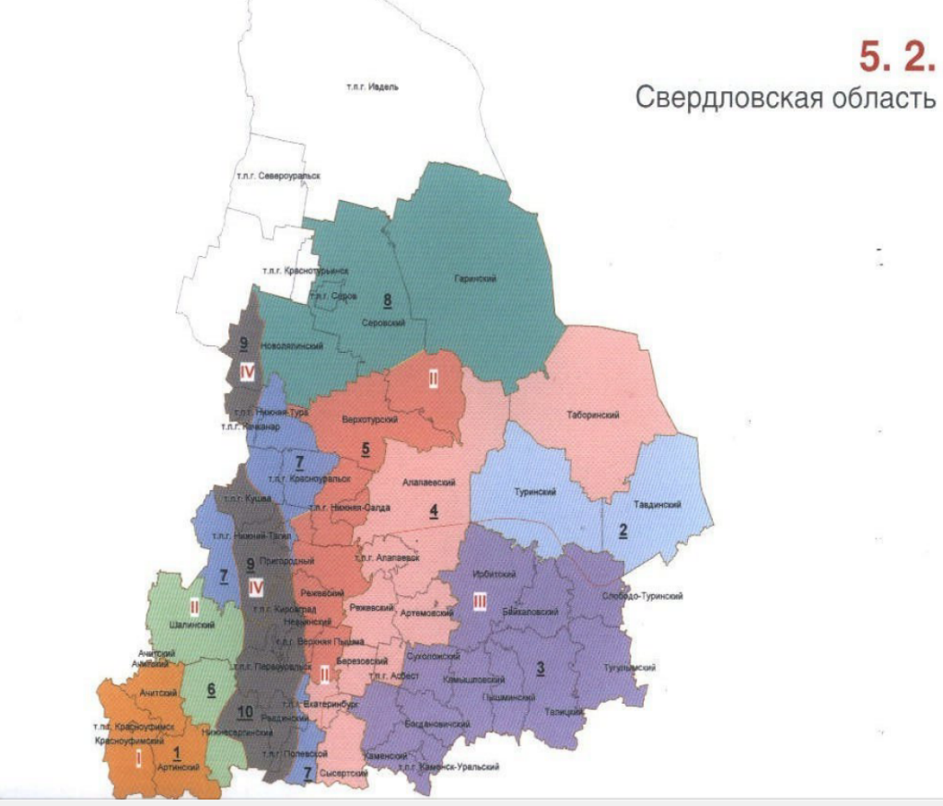
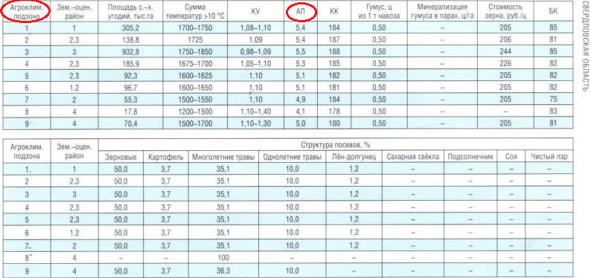
«Справочник агроклиматического оценочного зонирования субъектов Российской Федерации» учебно-практическое пособие / под ред. С.И. Носова. – Ответственный исполнитель: Оглезнев А.К. – М.: Маросейка, 2010.
Определение агроклиматического потенциала

Slide 10
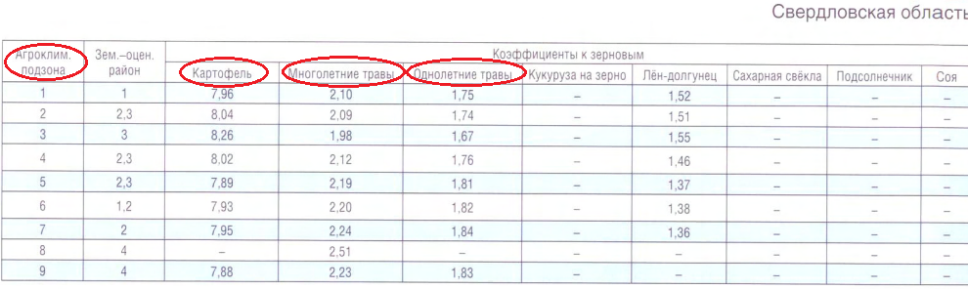
«Справочник агроклиматического оценочного зонирования субъектов Российской Федерации» учебно-практическое пособие / под ред. С.И. Носова. – Ответственный исполнитель: Оглезнев А.К. – М.: Маросейка, 2010.
Переход от нормативной урожайности зерновых культур к нормативной урожайности других сельскохозяйственным культурам

Slide 11
Основные группы сельскохозяйственных культур в Свердловской области
Зерновые (Пшеница, ячмень, рожь)
Однолетние травы
Многолетние травы
Картофель

Slide 12
Государственное бюджетное учреждение «Центр государственной кадастровой оценки» Свердловской области
Порядок определения кадастровой стоимости земель сельскохозяйственного назначения
Начальник отдела массовой оценки ГБУ СО «Центр государственной кадастровой оценки»
Кочуров Сергей Александрович
http://cgko66.ru +7(343) 311-00-66 добавочный 248

